Slide 1


IAA MOBILITY 2023
Experience Connected Mobility

Slide 6
Notes:
Connected Mobility: Vernetzung von Mobilitätslösungen, Infrastruktur und Community
Connected Mobility ist branchenübergreifend ein zentrales Zukunftsthema – und damit auch für die IAA MOBILITY 2023 die thematische Klammer. Die Mobilität von morgen ist vernetzt – und das eröffnet ein ganzes Universum an Möglichkeiten, neue Mobilitätslösungen zu entwickeln, bestehende zu verbessern und Mobilität insgesamt sicherer, bequemer und effizienter zu machen. Diese Transformation lebt vom engen Zusammenspiel verschiedener Verkehrsträger, von Unternehmen aus Technologie, IT, Unterhaltungselektronik, Telekommunikation mit Herstellern und Zulieferern von Fahrzeugen und Mikromobilität.
Ob autonom fahrende Fahrzeuge, moderne Robotik, elektrifizierte und mit der Infrastruktur kommunizierende Lieferdienste, Cloud- und Softwarelösungen oder Highlights aus dem In-Car-Entertainment – präsentieren Sie Ihre Ideen und Innovationen vor globalem Publikum im Herzen Europas.
Smart City Infrastructure an Developing Livable Spaces: Neue Lebensqualität dank smarter Mobilität
In der Smart City entsteht durch die Verknüpfung von Fahrzeugen mit Verkehrsteilnehmern und Infrastruktur das Potenzial für einen intelligent gesteuerten Verkehr – sauberer, sicherer, mit weniger Stau und mehr Lebensqualität für alle. Diese „Smart Mobility“ hängt eng mit der Stadt- und Quartiersentwicklung zusammen. Konkrete Infrastrukturlösungen für den urbanen Raum geben auf der IAA MOBILITY 2023 eine Antwort auf die Frage, wie das Leben in den Städten künftig aussehen kann.
Intelligente Mobilitätslösungen im Bereich Ladeinfrastruktur, Parkraum-Management, Ride-Sharing & -Hailing, Mikromobilitäts-Angebote oder neue Ansätze einer Datennutzung für eine effiziente Verkehrsplanung – teile Deine Vorstellungen eines intelligenten Stadtverkehrs von morgen mit allen wichtigen Stakeholdern auf nationaler und internationaler Ebene.
Autonomous Mobility: Erlebnismobilität für morgen
Die Zukunft des autonomen Fahrens verspricht viel: mehr Effizienz, mehr Sicherheit, ein Zugewinn an Zeit – und nicht zuletzt einen barrierefreien Zugang zu individueller Mobilität. Die Technologie ist ein wichtiger Innovationstreiber, sie wird den mobilen Alltag der Menschen und damit die gesamte Branche verändern. Die IAA MOBILITY 2023 zeigt Status Quo und Visionen des autonomen Fahrens.
Inszeniere neue Technologien und Anwendungsfälle wirkungsvoll und diskutiere mit Entscheidern über alle wichtigen relevanten Themen – von der Stadtplanung und Regulation bis hin zu neuen Business Cases.
Urban & Rural Mobility: Kollektive Mobilität für Stadt und Land
Mobilität ist ein Grundbedürfnis des Menschen. Damit hat sie immer auch einen klaren gesellschaftlichen Auftrag: Sie ermöglicht soziale wie wirtschaftliche Teilhabe am Leben – und die sollte überall garantiert sein. Die IAA MOBILITY 2023 bietet zukunftsfähigen Mobilitätslösungen eine Bühne, die nicht nur urbane Mobilität neu denken, sondern auch den ländlichen Raum in den Fokus nehmen.
Zeige Deine Ideen, Anwendungen und Produkte zur Mobilität auf der letzten Meile, Konzepte für lokale Projekte, visionäre Stadtplanung und kollektive Mobilität sowie Mobility as a Service (MaaS)! Auf der IAA MOBILITY 2023 werden alle relevanten Akteure urbaner und ländlicher Mobilität erreicht.
Data & Next Level User Experience: Intelligente Mobilitätslösungen mit hohem Nutzwert
Die Mobilität wird zu einer softwaregetriebenen Branche, das Auto und andere Verkehrsträger werden mehr und mehr zum Smartphone auf Rädern – digital, vernetzt und stets personalisierbar über Updates und Upgrades. Das eröffnet ganz neue Nutzungsszenarien, in denen das Fahrzeug als intelligenter Assistent oder als Raum für immersive Erfahrungen in virtuellen Realitäten neu erfunden wird. Die IAA MOBILITY 2023 zeigt die ganze Bandbreite an faszinierenden Möglichkeiten.
Dein Unternehmen möchte mit neusten Technologien das Nutzererlebnis im Fahrzeug revolutionieren? Du bringst datengetriebene Innovation in die Branche? Von Cybersecurity über Virtual-Reality- oder Gesundheits-Tracker im Auto bis hin zur Frage, wie digitale Innovation das Fahrzeugdesign und In-car Erlebnis für Groß und Klein verändert – Fachpublikum und Öffentlichkeit sehen live, wie Zukunftsmobilität definiert wird.
Sustainable Mobility and Curcular Economy: Lösungen für eine saubere Mobilität der Zukunft
Eine der Hauptaufgaben zukunftsfähiger Mobilität ist es, nachhaltiger zu werden. Um Emissionen zu senken und Ressourcen zu schonen, müssen viele Maßnahmen ineinandergreifen – und das entlang der gesamten Wertschöpfungskette. Auf der IAA MOBILITY 2023 zeigen Unternehmen und Organisationen die ganze Bandbreite ihrer Lösungen und Innovationen für eine klimafreundliche Mobilität und eine nachhaltige Kreislaufwirtschaft.
Klar ist: Es braucht die Zusammenarbeit verschiedenster Akteure und einen ganzen Strauß an Strategien im Rahmen einer Kreislaufwirtschaft – Dekarbonisierung und Elektrifizierung, E-Fuels und neue Materialien, innovative Ideen für Mikromobilität und den öffentlichen Nahverkehr. Positioniere Dich und Deinen Beitrag auf der internationalen Leitplattform für Mobilität, Technologie und Nachhaltigkeit.

Slide 7
IAA MOBILITY – Timings 2023
August | August |  |  |  |  | September
26 | 27 | 28 | 29 | 30 | 31 | 01 | 02 | 03 | 04 | 05 | 06 | 07 | 08 | 09 | 10 | 11 | 12 | 13 | 14 | 15 | 16
Open Space
Aug 31 – Sept 4
Sept 05 – 10
Sept 11 – 13
Setup (5 days)
Duration (6 days)
Dismantling (3 days)
Summit
Aug 26 – Sept 3
Sept 04
Sept 05 – 08
Sept 09 – 14
Setup (9 days)
Duration (4 days)
Dismantling (6 days)
Press & Media Day
Summit &
Conference

Slide 8

IAA MOBILITY 2021

Slide 10
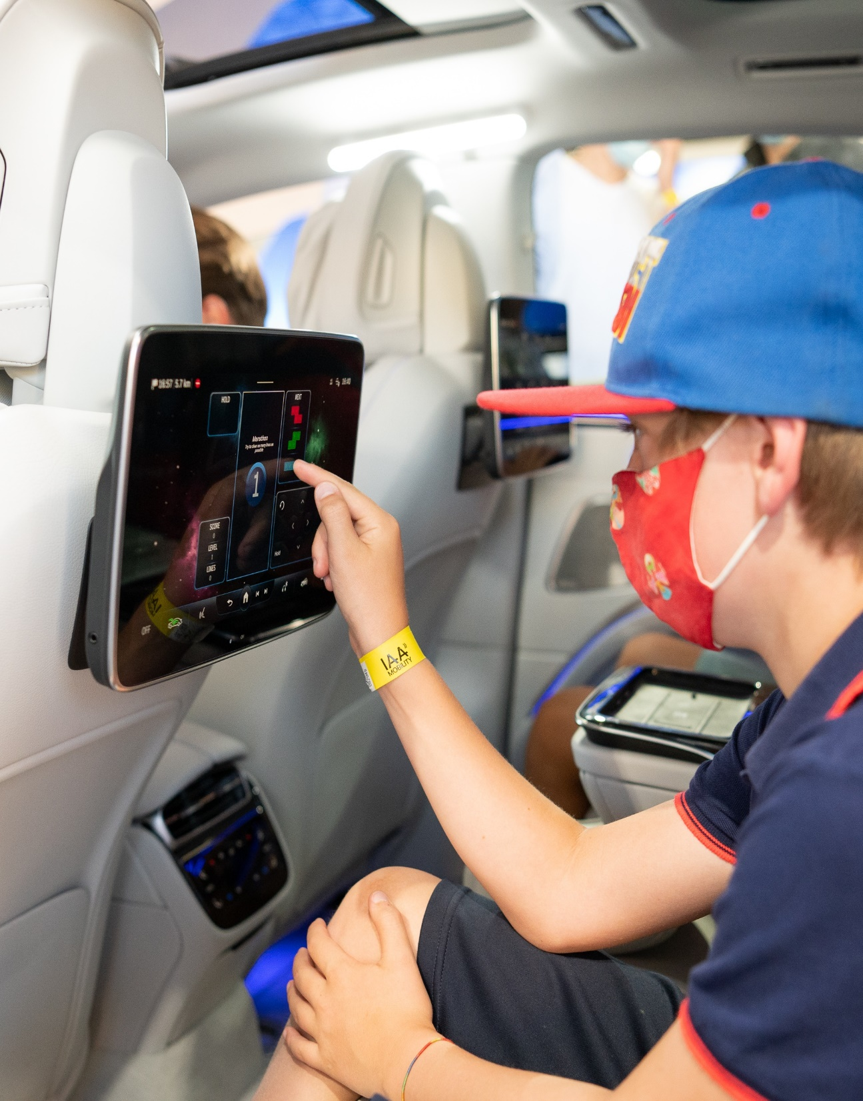
IAA MOBILITY
Target Groups

Slide 11
IAA MOBILITY – Target Groups
1
2
3
B2B
  Industries:
  automotive, tech digital, software, cycling, micromobility, mobility-solutions, smart city infrastructure, gaming, entertainment, VCs, incubators, accelerator, start-ups, urban planning
  Departments:
  sales, purchasing, marketing, project planning, product management, design, R&D, production, strategy, digital tech, HR, M&A
  Company Level:
  c-level, decision makers, division managers, department managers, (young) professionals
B2ESG
  E = environmental
  S = social
  G = governance
  policy makers
  ESG organisations
  NGOs
  authorities
  representatives of federal & state governments
  science
B2C
  audience with specific interest in individual mobility and the exhibitors
  audience with general interest
  Open Space audience
  incl. Gen Z and Gen Alpha
Summit & Conference
Summit & Open Space
Open Space & Virtual

Slide 12
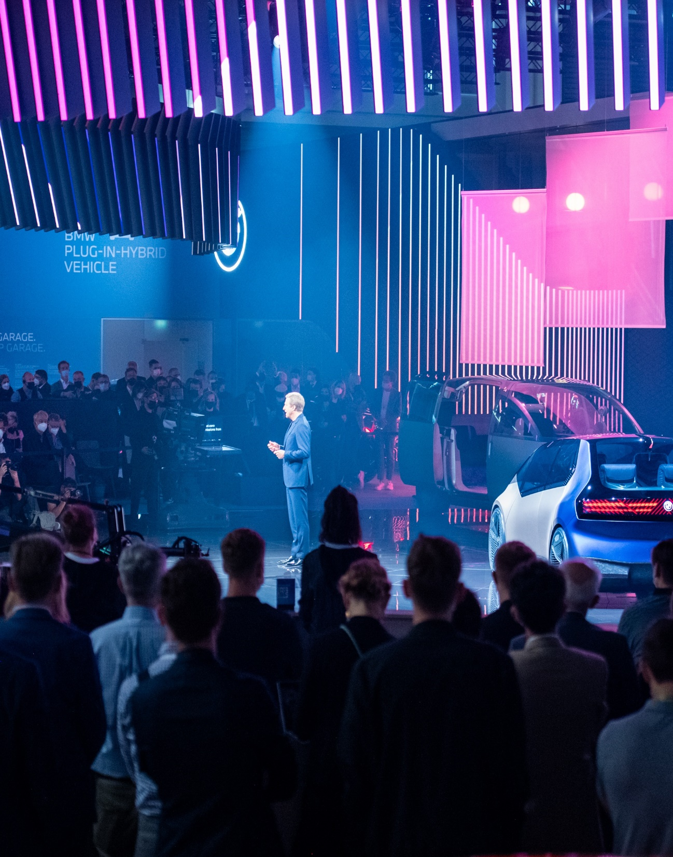
IAA MOBILITY
Formats

Slide 13
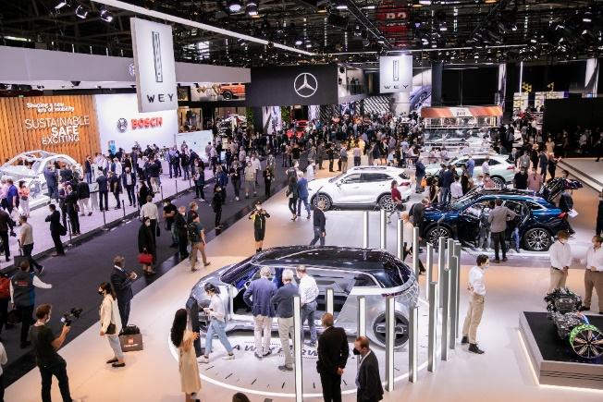
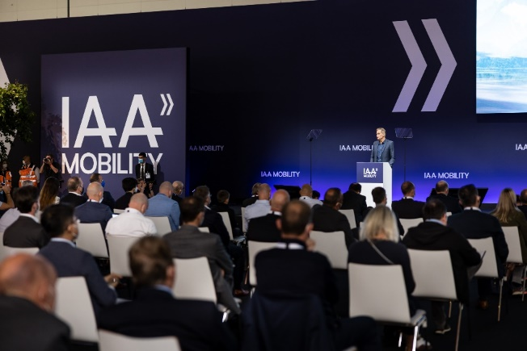
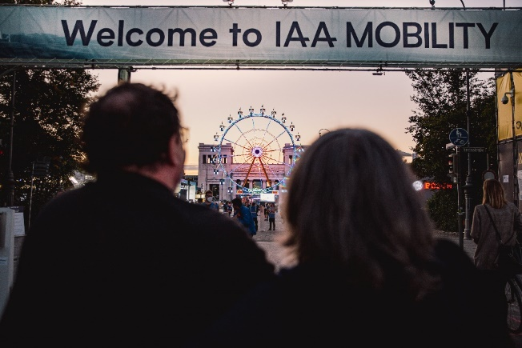
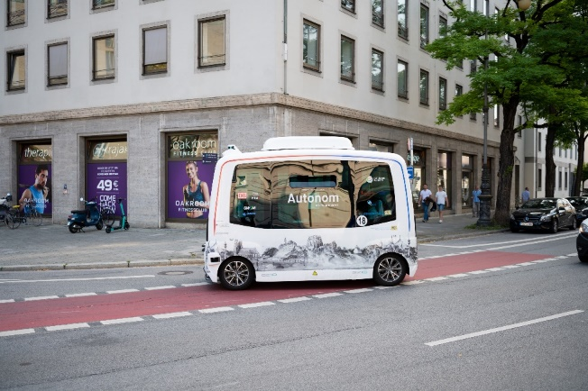
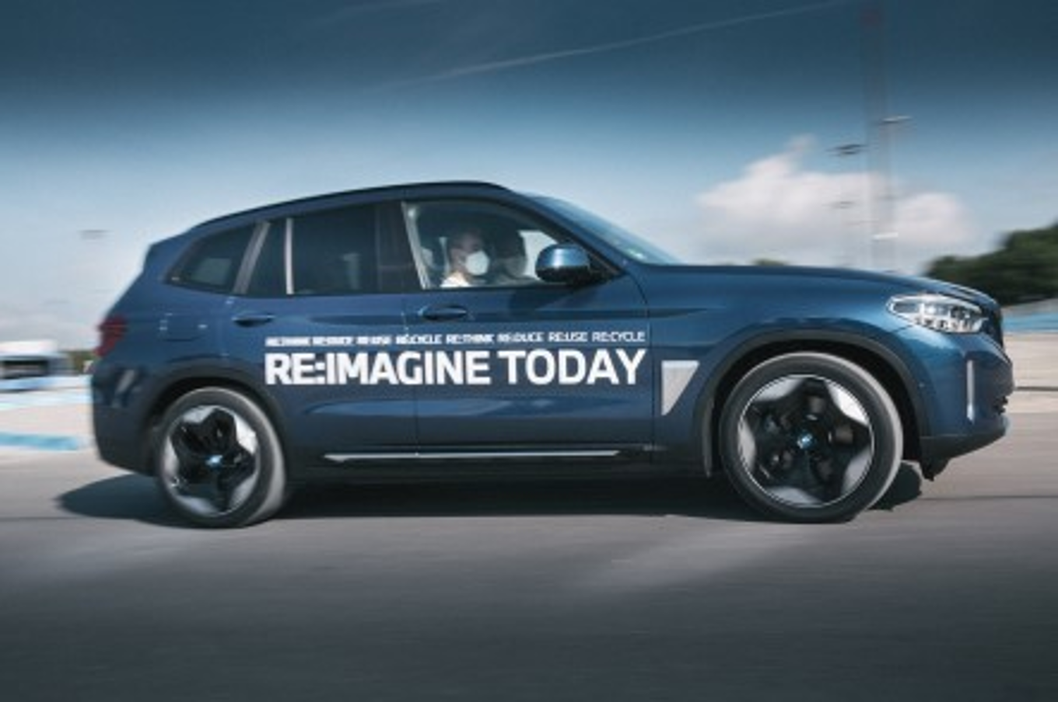
IAA MOBILITY – Formats
Summit
Conference
Open Space
experience
BLUE LANE
Leading industry meeting for all relevant stakeholders and decision-makers in the field of mobility.
The core part of IAA Summit with over 400 visionaries and decision-makers on three stages and other dialogue and networking formats.
The IAA Open Space makes future-oriented mobility solutions tangible for everyone. It is the format for everyone who wants to reach a broad audience in addition to trade visitors.
The IAA Experience is the central experience tool for all visitors.
As a central mile of experience, Blue Lane connects the summit and the urban squares of the Open Space.

Slide 16
Technology companies
Conference
stage
Gaming & entertainment
Micromobility
Start-ups
Cities and regions
Supplier
Investors
Cycling
Tech
Mobility as a service
Car manufacturer
Smart city

Slide 20
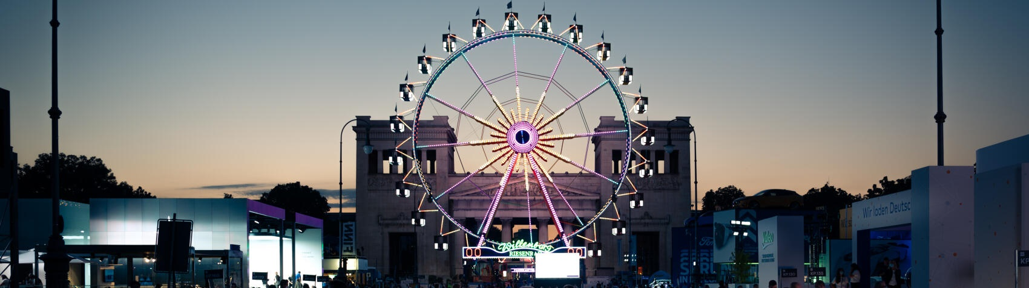
IAA Open Space
for the public
Discover mutual strengths
Together with other exhibitors, you bring the vision of connected mobility, smart cities, and urban mobility to life.
Engage in dialogue
Open Space offers the perfect stage for urban mobility with user relevance – an ideal venue for a dialogue between brands, initiatives and interested parties.
Spark emotions
The unique experience and hands-on testing of your mobility offers create lasting, emotional connections with potential customers.
Showcase yourself in a new environment
Strengthen the perception of your brand in an attractive environment taking in artistic and cultural offerings, food concepts and live entertainment.
Participation options
The Open Space – A vibrant urban environment is the perfect stage for your innovations and highlights.
  Own exhibition space on one of the 8 squares in the city centre
  Sponsoring of the Königsplatz stage
  Thematic integration into the Citizens Lab
  Partnership with Family Trail

Slide 21
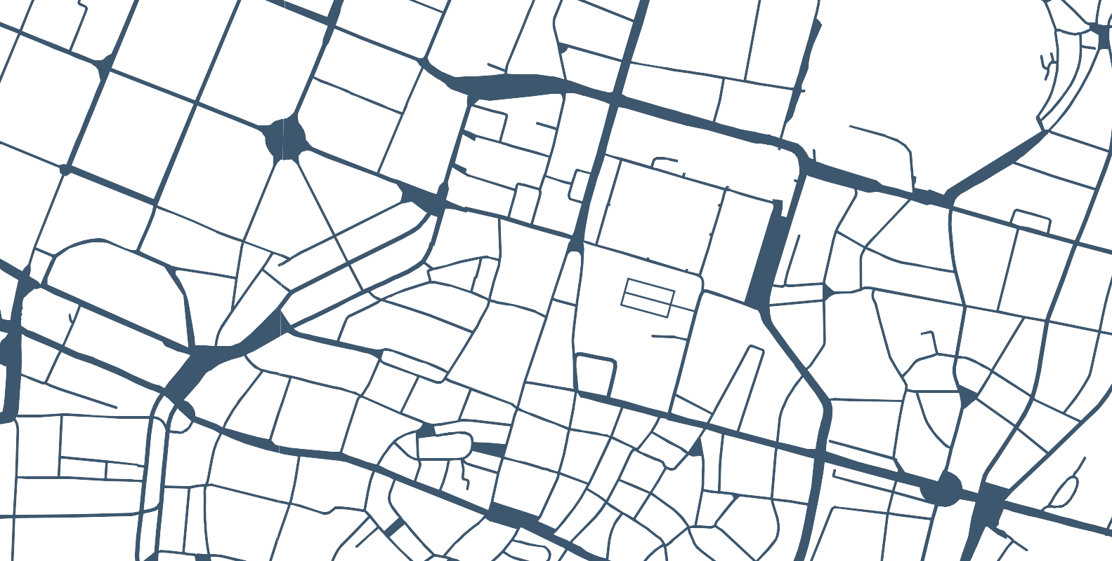
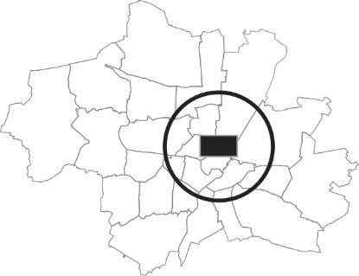
Königsplatz
Odeonsplatz & Ludwigstraße
Hofgartenstraße
IAA Open Space
Wittelsbacher Platz
Residenzhöfe
  Kaiserhof
  Brunnenhof
  Apothekenhof
Overview
Max-Joseph-Platz
Marienplatz
Our Open Space areas in
the city centre of Munich

Slide 23
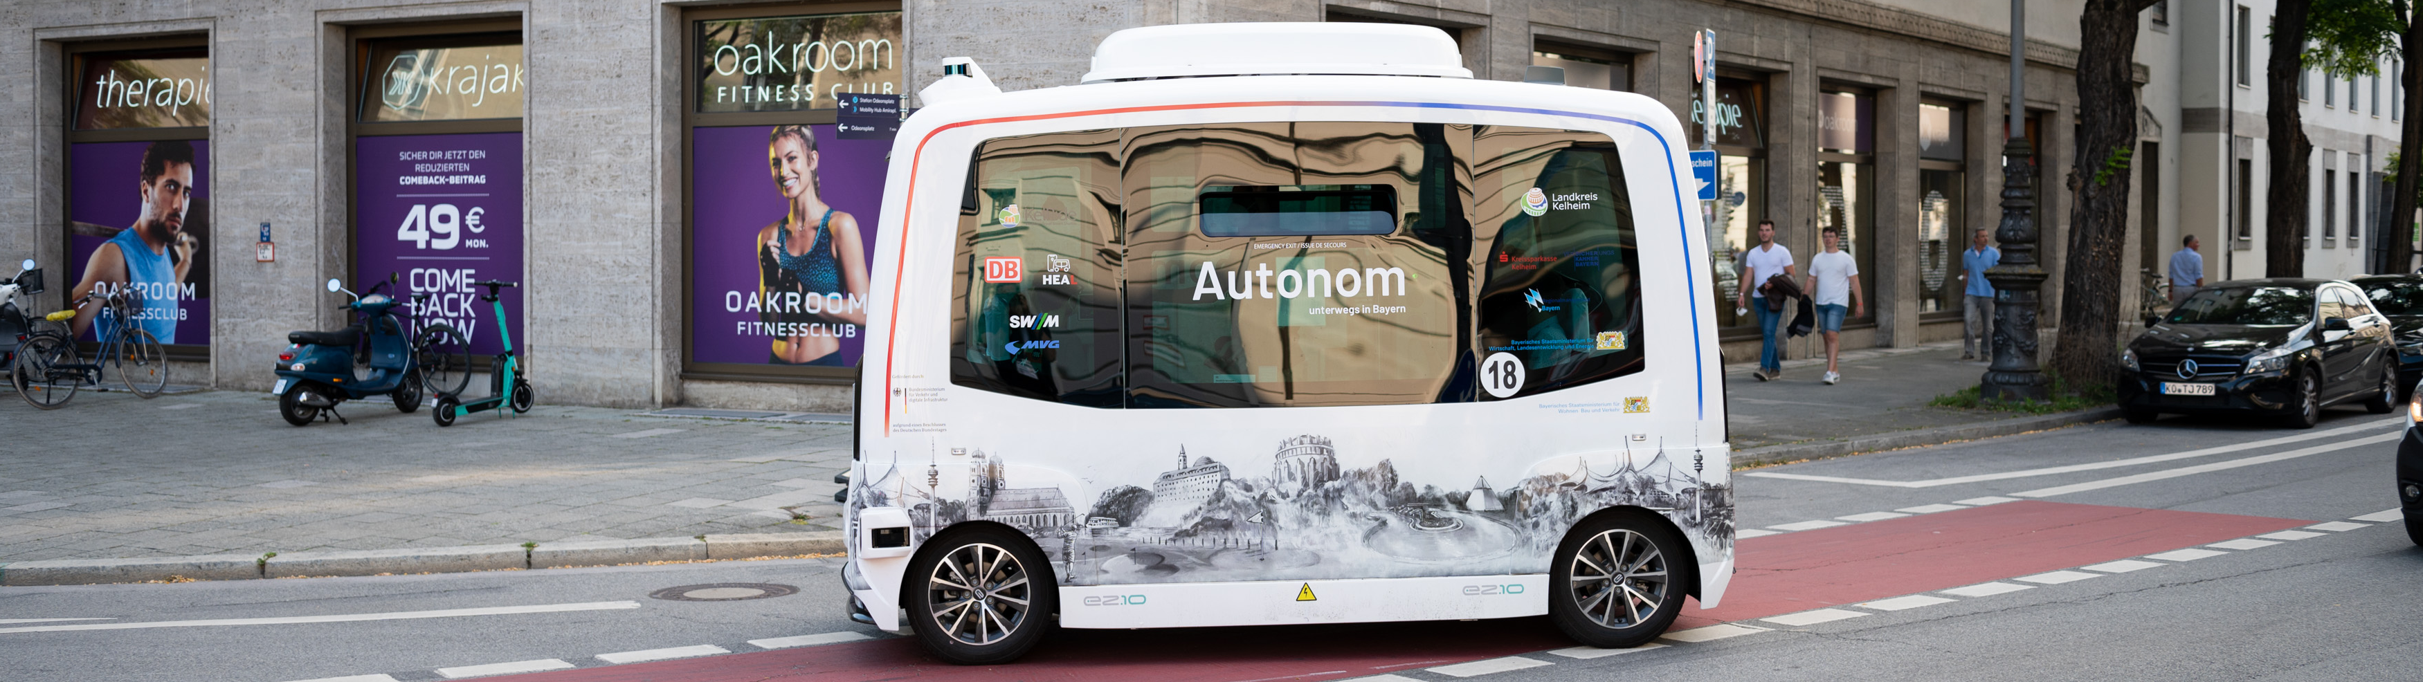
IAA Experience
for lasting experiences
Boost your profile
Stage your innovations and your brand accessibly. Show that the future has started for your company a long time ago.
Create experiences
Stand out: Turn theory into practice and intense experiences for customers and experts alike.
Gain valuable feedback
At the IAA Experience, you can enter into discussions with your target audience and gain unfiltered feedback about your offer.
Participation Options
  Offer test drives and shuttle busses with your mobility solutions
  Participate in the Cycling and Micromobility Parcours
  Live demonstration of your company's Future Innovation Use Cases
  Marketing and sponsorship opportunities at the Experience and along the Blue Lane

Slide 24
IAA Test Drives
prices
½ container at an arrival and departure point 1 container at an arrival and departure point (incl. equipment, whole event) | € 13,500.00 € 27,000.00
Exhibition platform on a container at the Summit (only available with exclusive booking of a container) (incl. set-up/lifting the vehicle, whole event) | € 10,000.00
Exhibition platform on a container at the Open Space (only available with exclusive booking of a container) (incl. static calculation, approval procedure with the responsible agencies. Set-up/lifting of the vehicle, whole event) | on request
Service charge* (participating hybrid, hydrogen or fully electric vehicle, whole event) | € 1,800.00
Charging infrastructure & power consumption (Summit)** (participating hybrid or fully electric vehicle, whole event) | € 1,750.00
Provision of necessary special infrastructure (e.g. sensor technology along the route for demonstration use cases) | on request
* Includes one night parking space per vehicle, personnel costs (hall attendant, fire guard, stewards, staffing of the gate), inclusion of the vehicles in the app.
** Includes power connection (11kW) and electricity consumption; the guest must bring wall boxes or similar facilities for charging.
All prices are exclusive of VAT and subject to change. We reserve the right to adjust the prices in line with rising inflation/material costs.

Slide 25


















IAA MOBILITY 2023 – Exhibitor Excerpt
  Automotive
  Suppliers
  Tech & Digital
  Cycling &
  Micromobility
  Energy

Slide 29

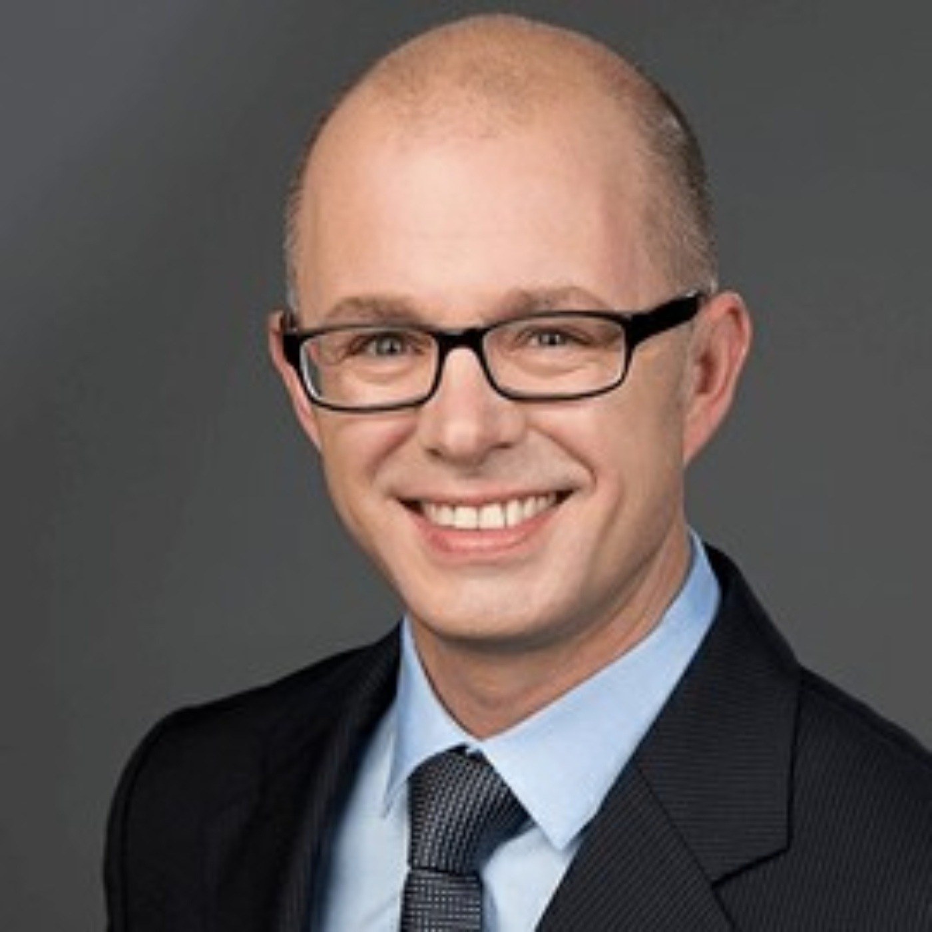
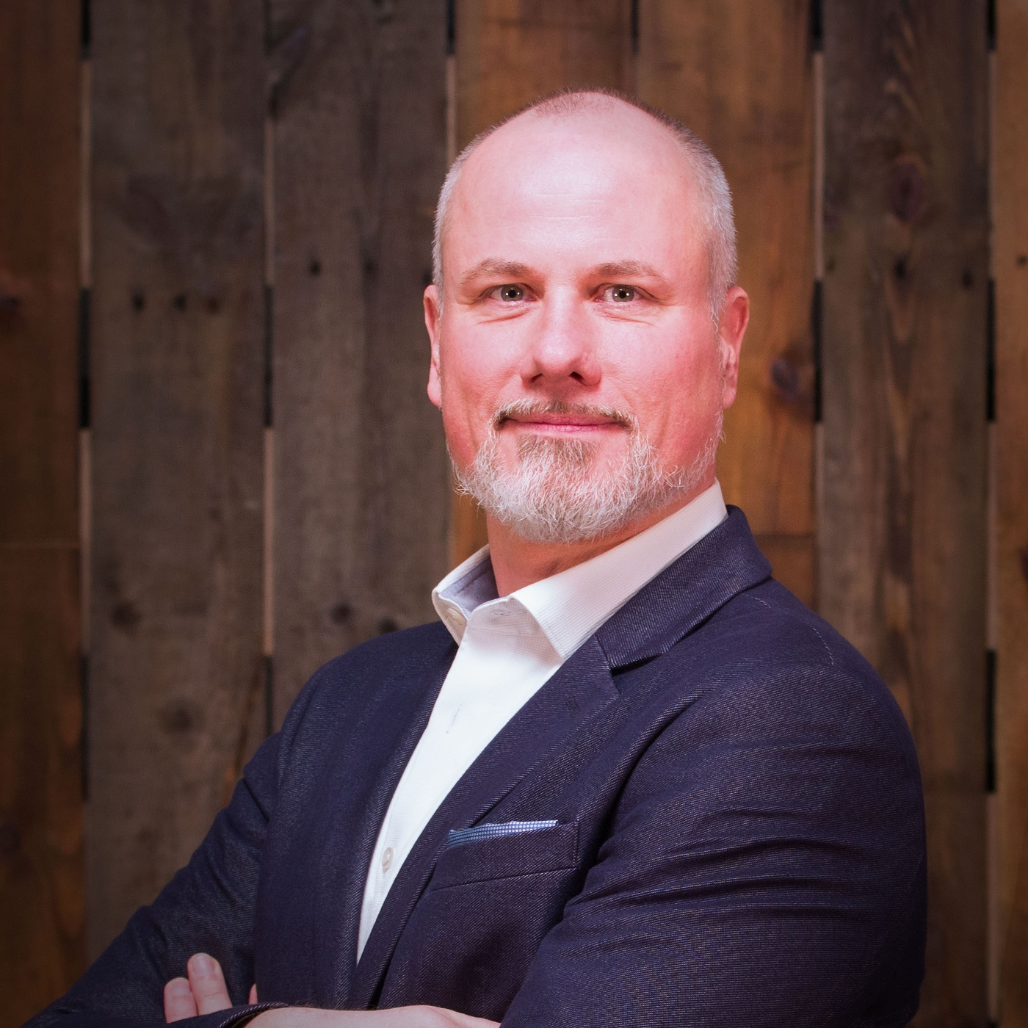


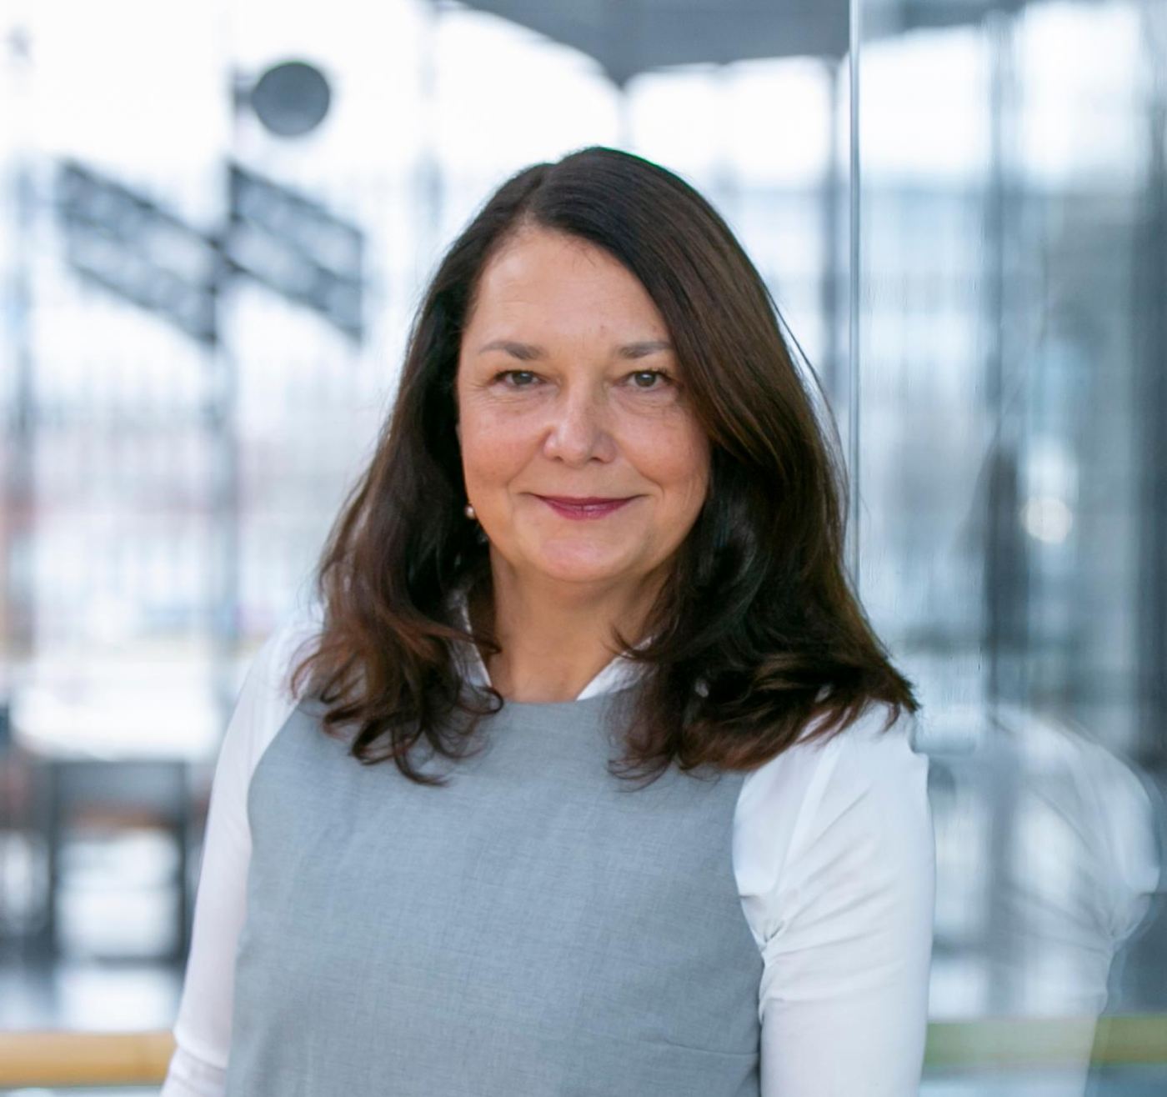
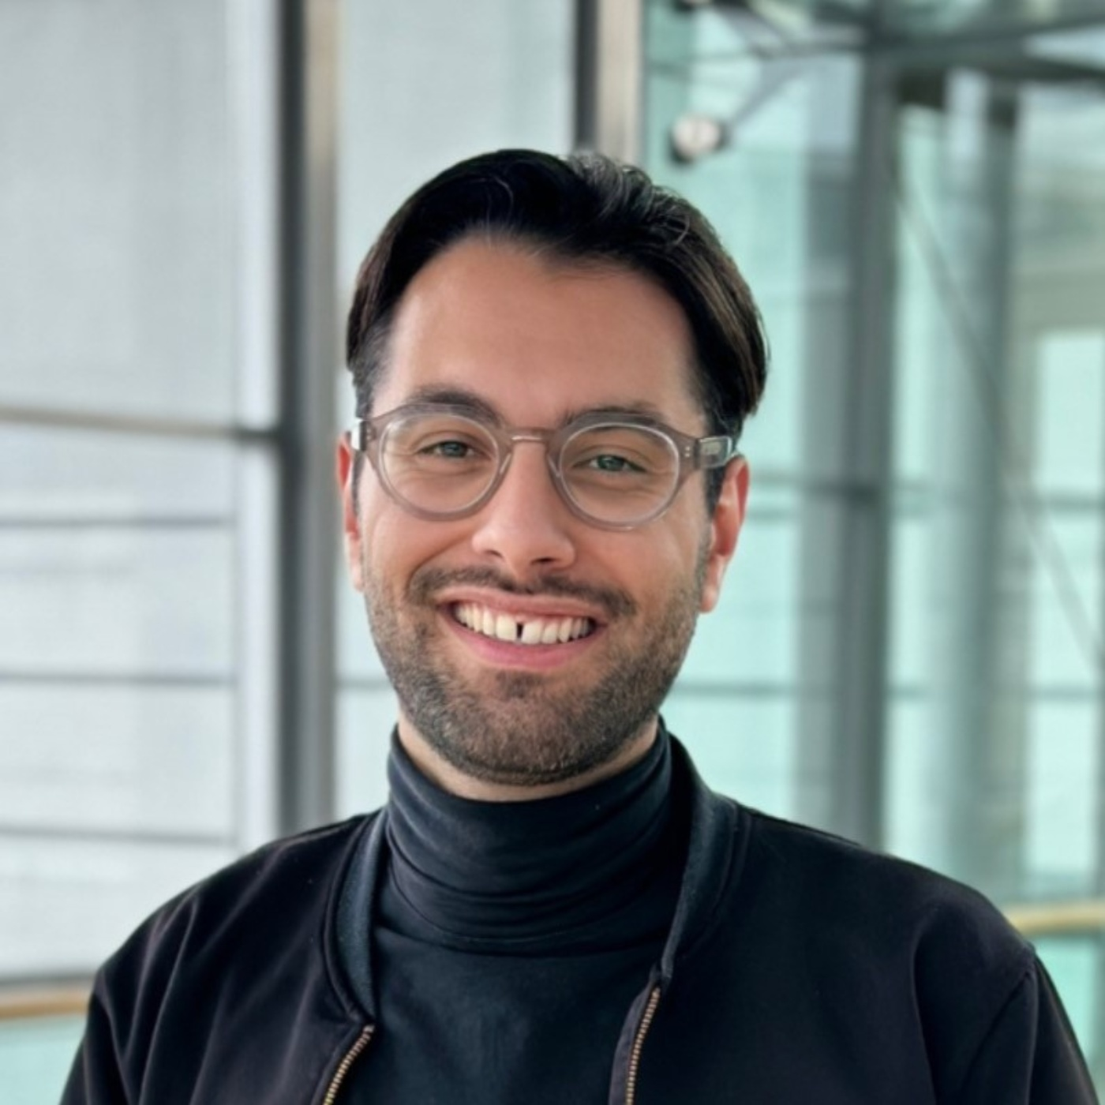


contact us
Patrick Keller
Head of Sales, Partnerships and
Sponsoring
patrick.keller@messe-muenchen.de
Oliver Jänisch
Business Development & Key Account Manager Automotive
oliver.jaenisch@vda.de
Reiner Strauch
Business Development & Key Account Manager Automotive reiner.strauch@vda.de
Stefan Fischer
Key Account Manager Cycling & Micromobility
stefan.fischer@messe-muenchen.de
Filip Skrlec
Project Manager Sales, Partnerships & Sponsoring
filip.skrlec@messe-muenchen.de
Daniela Steiner
Sales Manager National
daniela.steiner@messe-muenchen.de
Oliver Schädel
Project Manager Sales, Partnerships & Sponsoring
oliver.schaedel@messe-muenchen.de
Saba Kempkes
Key Account Manager Tech & Digital
saba.kempkes@messe-muenchen.de
Dr. Marina Bode
Key Account Manager Smart City
marina.bode@messe-muenchen.de

